Slide 1


CLIP MACHINE
Manual HMI
DMI Industries Supplies Inc.
Departamento de Programación
Rev 1.2

Slide 2
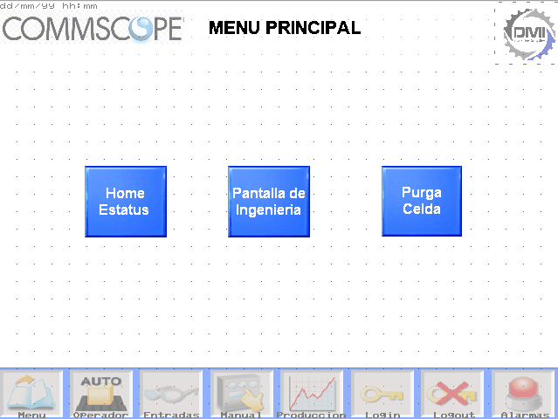
Pantalla Menú Principal
Botón de acceso:
Envía a pantalla de Ingeniería
Botón de acceso:
Envía a pantalla de Purgar Celda
Botón de acceso:
Envía a pantalla de Home Estatus
Botón de acceso:
Envía a pantalla de Menú Principal
Botón de acceso:
Envía a pantalla de Alarmas
Botón de acceso:
Envía a pantalla de Automático
Botón de acceso:
Cierra sesión de Usuario
Botón de acceso:
Envía a pantalla de entradas
Botón de acceso:
Envía a pantalla de Datos de Producción
Botón de control:
Envía a pantalla de Usuario
Botón de acceso:
Envía a pantalla de Manual

Slide 3
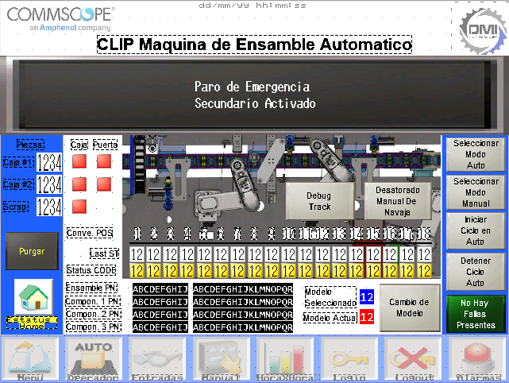
Pantalla Modo Automático
Indicador:
Indican puerta abierta (verde) o cerrada (rojo)
Visualización de instrucciones:
Visualiza instrucciones de Operación de estación
Indicador:
Indica presencia (verde) o ausencia (rojo) de cajas/bin de scrap
Panel de Control:
Control de Operación de Celda
Indicador:
Cantidad de piezas actuales en cajas y bin de scrap. Editable al abrir sesión como usuario.
Indicador:
Selector de Modelo. Editable en modo manual
Botón de control:
Inicia el modo prueba de pick de navaja del robot 2
Indicador:
Modelo Actual de estación. Color Verde Indica cambio de receta de herramental exitoso. Revise sección de modelo en pantalla de Home para mas información.
Botón de control:
Inicia el modo purga de la estaciónn en ciclo automático.
Botón de acceso:
Dirige a Pantalla de estatus de Home
Botón de Control:
Genera cambio de modelo acorde al seleccionado
Botón de control:
Activa el soplador de aire manual del feeder 2
Indicador:
Referencia visual de status de piezas en conveyor.
Indicador:
Numero de parte y descripción de componentes del modelo actual

Slide 4
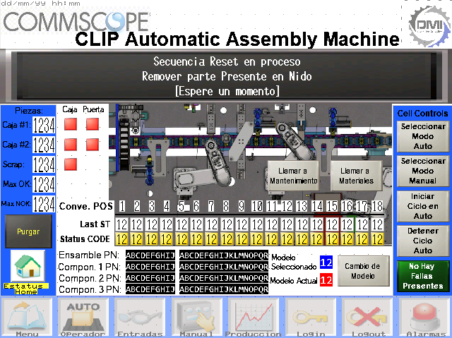
Pantalla Modo Automático
Indicador:
Indica la posición del nido en el conveyor.
Botón de Control:
Modo Automático de Estación
Botón de Control:
Modo Automático de Estación
Botón de Control:
Iniciar Ciclo en Modo Automático
Indicador:
Indica la última sección en la que fue procesada la pieza
0 – Sin Procesar
10 – Modulo 1 (Carga y Visión)
12 – Visión Superior Modulo 1
20 – Robot Epson Modulo 2
21 – Prensa Modulo 2
22 – Visiones Modulo 2
30 – Robot Epson Modulo 3
32 – Visión Modulo 3
40 – Robot Modulo 4
Indicador:
Indica el estado de la pieza
0 – Sin Pieza / En proceso
1 – Pieza Buena
10 – Scrap Detectado en Visión Inferior Módulo 1
12 – Scrap Detectado en Visión Superior Módulo 1
22 – Scrap Detectado en Visión Módulo 2
23 – Scrap Detectado en Visión Frontal Módulo 2
24 – Scrap Detectado en Visión Trasera Módulo 2
25 – Scrap Detectado en Visión Frontal y Trasera Módulo 2
32 – Scrap Detectado en Visión Módulo 3
Botón de Control:
Detiene ciclo automático activo
Botón de Control:
Reconocer Fallas de Estación

Slide 5
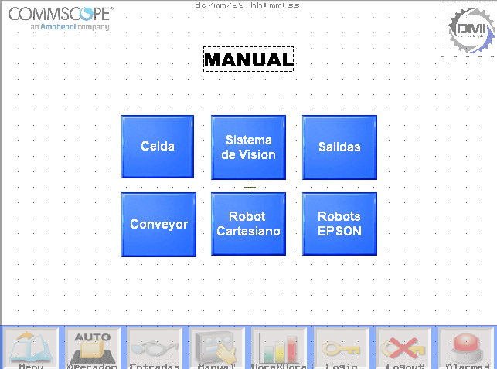
Pantalla Modo Manual
Botón de Acceso:
Envía a pantalla manual de Sistema de Visión
Botón de Acceso:
Envía a pantalla manual de celda
Botón de Acceso:
Envía a pantalla manual de salidas
Botón de Acceso:
Envía a pantalla manual de Conveyor
Botón de Acceso:
Envía a pantalla de manual de Robots EPSON
Botón de Acceso:
Envía a pantalla manual de Robot Cartesiano

Slide 6
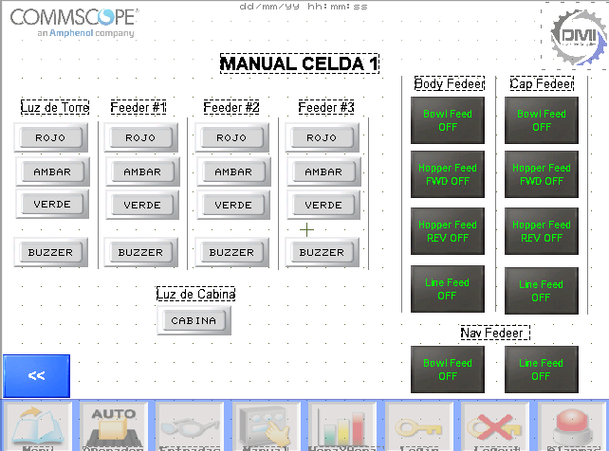
Pantalla Manual de Celda
Panel de control:
Control manual de feeder 1 (cuerpo)
Panel de control:
Control manual de Torre de estación
Panel de control:
Control manual de feeder 3 (caps)
Panel de control:
Control manual de Torre de feeder 1 (cuerpo)
Panel de control:
Control manual de Torre de feeder 2 (navajas)
Panel de control:
Control manual de Torre de feeder 3 (caps)
Botón de control:
Control manual de Luz de Cabina
Panel de control:
Control manual de feeder 2 (navajas)
Botón de control:
Regresa a pantalla de modo manual

Slide 7
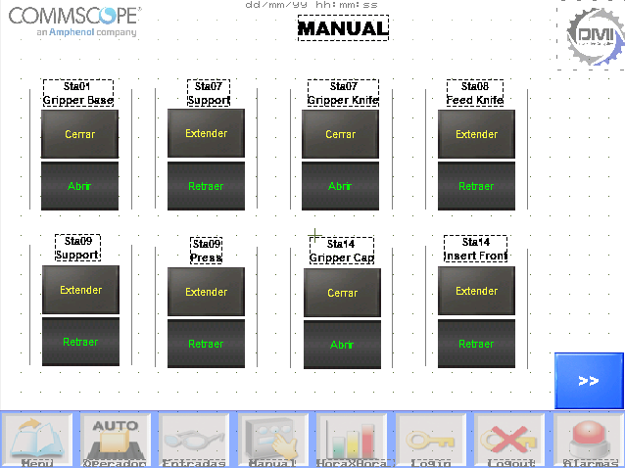
Pantalla Manual de Salidas
Botones de control:
Control de estado Extendido/Retraído de gripper de módulo 2
Botones de control:
Control de estado Extendido/Retraído de soportes de pieza de modulo 1
Botones de control:
Control de estado Extendido/Retraído de pistón de feeder de módulo 2
Botones de control:
Control de estado Extendido/Retraído de gripper de modulo 1
Botones de control:
Control de estado Extendido/Retraído de gripper de módulo 3
Botones de control:
Control de estado Extendido/Retraído de soportes de pieza de módulo 2
Botones de control:
Control de estado Extendido/Retraído de insertador frontal de módulo 2
Botones de control:
Control de estado Extendido/Retraído de prensa de módulo 2
Botón de acceso:
Envía a siguiente pantalla

Slide 8
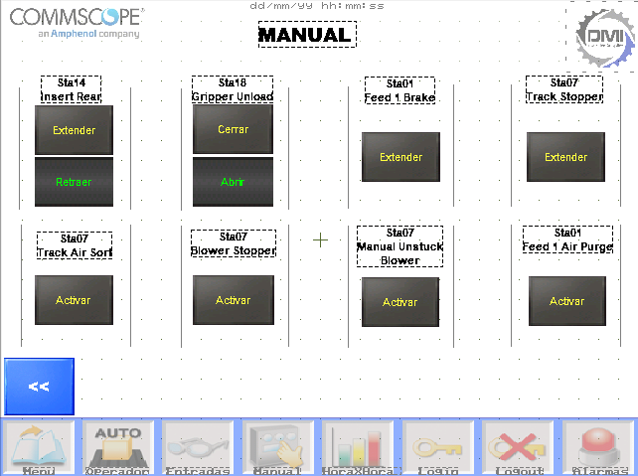
Pantalla Manual de Salidas
Botón de control:
Control de estado Extendido/Retraído de pistón de feeder 1 (módulo 1)
Botones de control:
Control de estado Extendido/Retraído de insertador posterior de modulo 3
Botón de control:
Control de estado Extendido/Retraído de pistón de track de feeder 2 (módulo 2)
Botones de control:
Control de estado Extendido/Retraído de gripper de modulo 3
Botón de control:
Control de estado Abierto/Cerrado de soplador de aire manual de feeder 2 (módulo 2)
Botón de control:
Control de estado Abierto/Cerrado de sopladores de aire de track de feeder 2 (módulo 2)
Botón de control:
Control de estado Abierto/Cerrado de soplador de aire de purga manual de feeder 1 (módulo 1)
Botón de control:
Control de estado Abierto/Cerrado de soplador de aire de pistón de track de feeder 2 (módulo 2)
Botón de acceso:
Envía a pantalla anterior

Slide 9
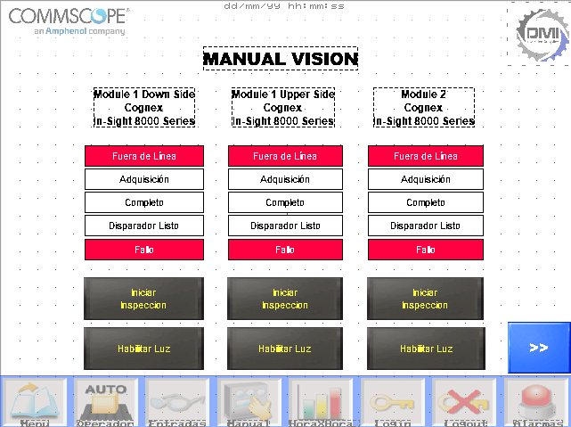
Pantalla Manual Visión
Descripción:
Modulo, posición y modelo de visión
Indicador:
Indica estatus en online/offline de visión correspondiente
Indicador:
Indica Proceso de adquisición
Botón de control:
Inicia Inspección de visión correspondiente
Indicador:
Indica finalización de procesamiento de imagen
Botón de control:
Control de luz de visión correspondiente
Botón de control:
Indica disponibilidad de disparo
Botón de control:
Indica resultado de inspección

Slide 10
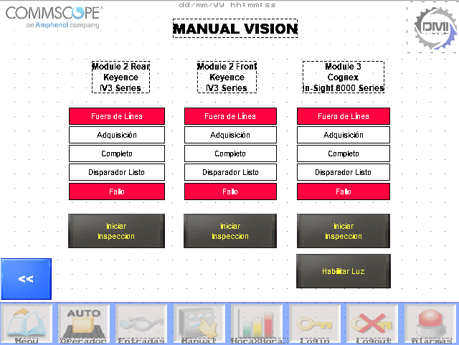
Pantalla Manual Visión
Descripción:
Modulo, posición y modelo de visión
Indicador:
Indica estatus en online/offline de visión correspondiente
Indicador:
Indica Proceso de adquisición
Botón de control:
Inicia Inspección de visión correspondiente
Indicador:
Indica finalización de procesamiento de imagen
Botón de control:
Control de luz de visión correspondiente
Botón de control:
Indica disponibilidad de disparo
Botón de control:
Indica resultado de inspección

Slide 11
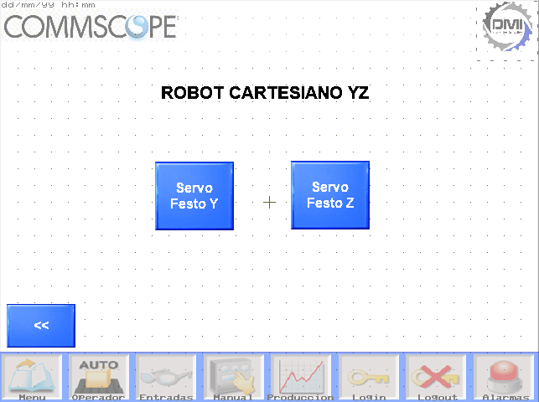
Pantalla Robot Cartesiano YZ
Botón de acceso:
Envía a pantalla manual de servo Festo eje Z
Botón de acceso:
Envía a pantalla manual de servo Festo eje Y
Botón de acceso:
Envía a pantalla anterior

Slide 12
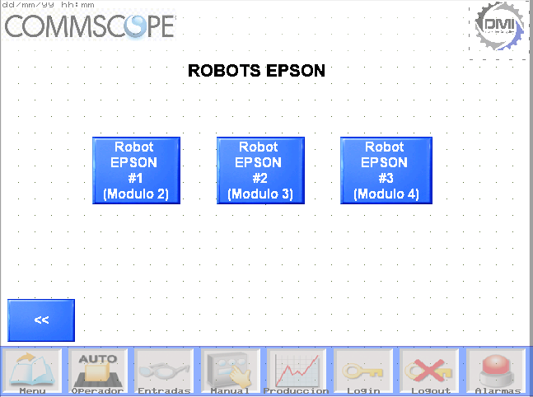
Pantalla Robots EPSON
Botón de acceso:
Envía a pantalla manual de Robot EPSON 3 módulo 4
Botón de acceso:
Envía a pantalla manual de Robot EPSON 1 módulo 2
Botón de acceso:
Envía a pantalla manual de Robot EPSON 2 módulo 3
Botón de acceso:
Envía a pantalla anterior

Slide 13
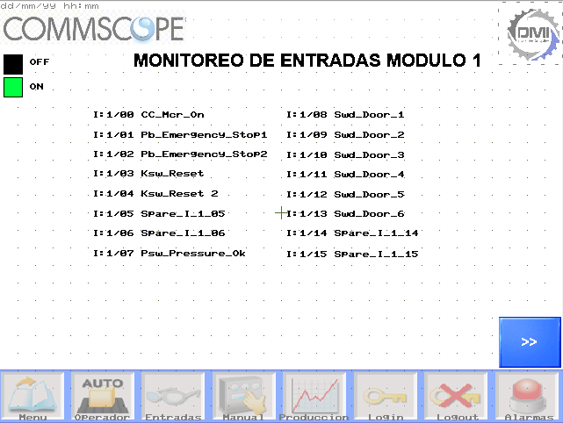
Pantalla Robots EPSON
Descripción:
Color de Estado de Entrada
Indicadores de entradas:
Cambia el color de acuerdo al estado de la entrada
Ejemplo: I:2/00 Spare
I – Input
2 – Número de Isla
00 – Número de canal
Spare – Nombre de la entrada (Spare: sin asignar)
Botón de acceso:
Envía a pantalla siguiente

Slide 14
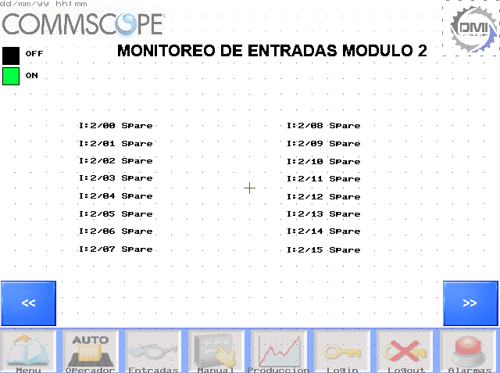
Pantalla Robots EPSON
Descripción:
Color de Estado de Entrada
Indicadores de entradas:
Cambia el color de acuerdo al estado de la entrada
Ejemplo: I:2/00 Spare
I – Input
2 – Número de Isla
00 – Número de canal
Spare – Nombre de la entrada (Spare: sin asignar)
Botón de acceso:
Envía a pantalla anterior
Botón de acceso:
Envía a pantalla siguiente

Slide 15
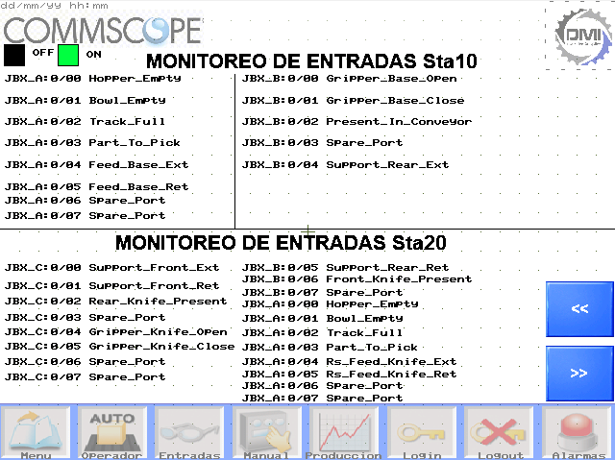
Pantalla Robots EPSON
Descripción:
Color de Estado de Entrada
Indicadores de entradas:
Cambia el color de acuerdo al estado de la entrada
Ejemplo: I:2/00 Spare
I – Input
2 – Número de Isla
00 – Número de canal
Spare – Nombre de la entrada (Spare: sin asignar)
Botón de acceso:
Envía a pantalla anterior
Botón de acceso:
Envía a pantalla siguiente

Slide 16
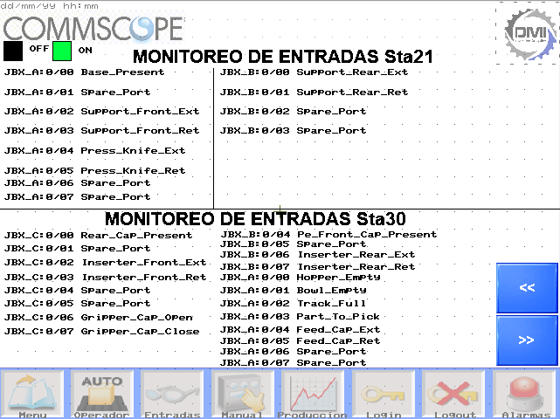
Pantalla Robots EPSON
Descripción:
Color de Estado de Entrada
Indicadores de entradas:
Cambia el color de acuerdo al estado de la entrada
Ejemplo: I:2/00 Spare
I – Input
2 – Número de Isla
00 – Número de canal
Spare – Nombre de la entrada (Spare: sin asignar)
Botón de acceso:
Envía a pantalla anterior
Botón de acceso:
Envía a pantalla siguiente

Slide 17
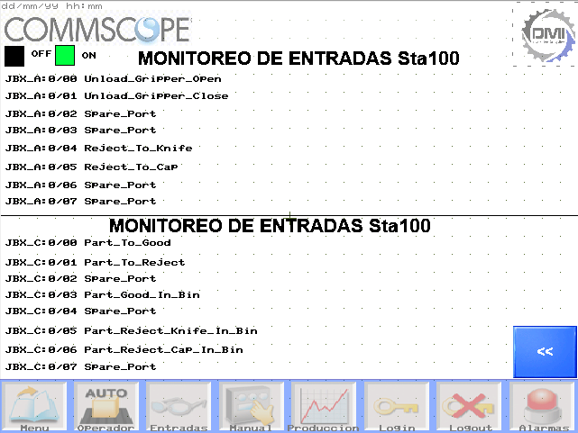
Pantalla Robots EPSON
Descripción:
Color de Estado de Entrada
Indicadores de entradas:
Cambia el color de acuerdo al estado de la entrada
Ejemplo: I:2/00 Spare
I – Input
2 – Número de Isla
00 – Número de canal
Spare – Nombre de la entrada (Spare: sin asignar)
Botón de acceso:
Envía a pantalla anterior

Slide 18
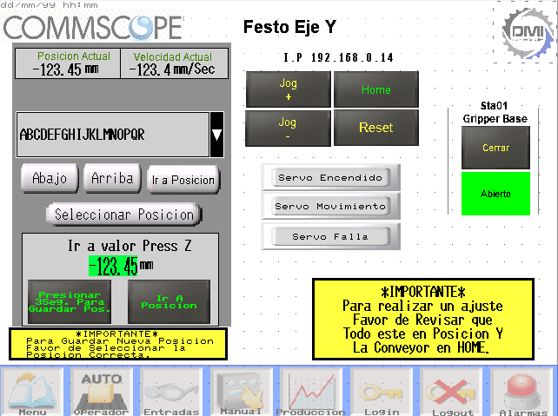
Pantalla Manual Festo Eje Y
Botón de control:
Mueve el eje a posición de home
Visualizador:
Posición actual del motor
Botón de control:
Mueve el eje en sentido positivo
Botón de control:
Mueve el eje en sentido negativo
Visualizador:
Velocidad actual del motor
Botón de control:
Reinicia estado del eje
Botones de control:
Controlan el estado del gripper
Panel de Control:
Selector de posición
Botón de control:
Guarda la posición actual en la posición seleccionada
Botón de control:
Mueve el eje y a la posición deseada
Indicadores:
Status del eje Y

Slide 19
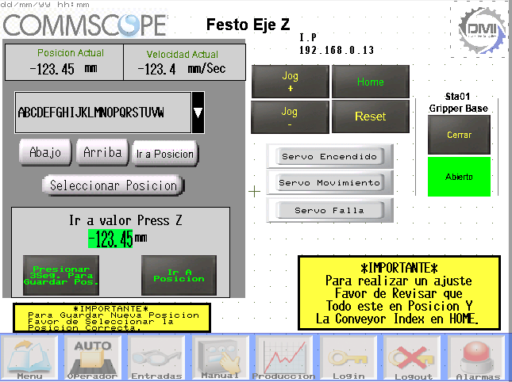
Pantalla Manual Festo Eje Z
Botón de control:
Mueve el eje a posición de home
Visualizador:
Posición actual del motor
Botón de control:
Mueve el eje en sentido positivo
Botón de control:
Mueve el eje en sentido negativo
Visualizador:
Velocidad actual del motor
Botón de control:
Reinicia estado del eje
Botones de control:
Controlan el estado del gripper
Panel de Control:
Selector de posición
Botón de control:
Guarda la posición actual en la posición seleccionada
Botón de control:
Mueve el eje Z a la posición deseada
Indicadores:
Status del eje Z

Slide 20
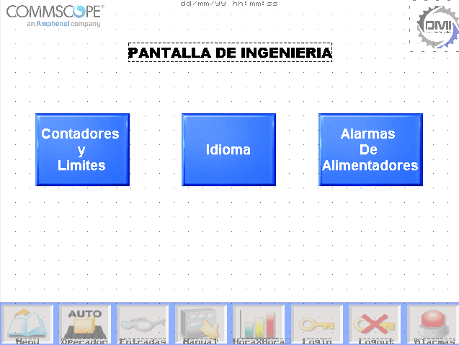
Pantalla de Ingeniería
Botón de acceso:
Envía a pantalla de Contadores y Límites
Botón de acceso:
Envía a pantalla de Alarmas de Alimentadores
Botón de acceso:
Envía a pantalla de Idioma

Slide 21
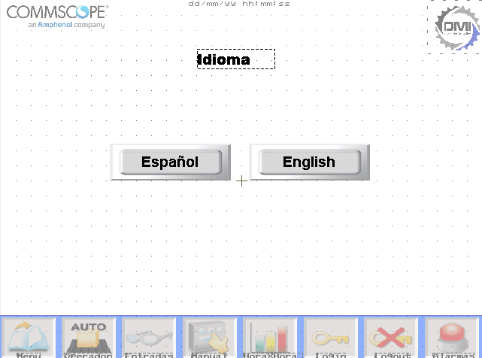
Pantalla de Idiomas
Botón de control:
Cambia idioma de HMI a español
Botón de control:
Cambia idioma de HMI a inglés

Slide 22
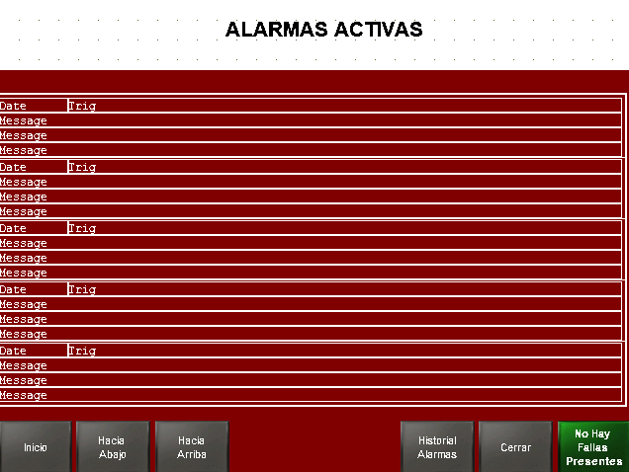
Pantalla Alarmas Activas
Visualización:
Visualiza fecha y descripción de alarmas. Las alarmas se encuentran ordenadas por fecha
Botón de acceso:
Envía a pantalla de historial de alarmas
Botón de acceso:
Cierra pantalla de alarmas y envía a pantalla anterior
Botón de acceso:
Dirige a anterior sección de alarmas
Botón de acceso:
Dirige a siguiente sección de alarmas
Botón de control:
Reconocimiento de fallas
Botón de acceso:
Envía a pantalla principal

Slide 23
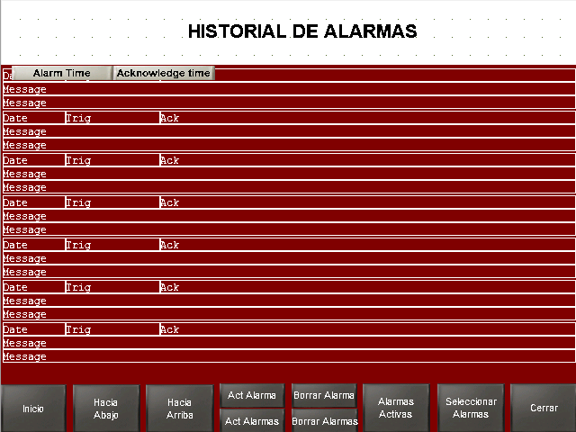
Pantalla Historial de Alarmas
Visualización:
Visualiza fecha y descripción de alarmas. Las alarmas se encuentran ordenadas por fecha
Botón de acceso:
Envía a pantalla de historial de alarmas
Botón de acceso:
Dirige a anterior sección de alarmas
Botón de acceso:
Cierra pantalla de alarmas y envía a pantalla anterior
Botón de acceso:
Dirige a siguiente sección de alarmas
Botón de control:
Reconocimiento de fallas
Botón de acceso:
Envía a pantalla principal
Botón de control:
Borrar Alarma
Botón de control:
Reconocer alarma
Botón de control:
Borrar Alarmas
Botón de control:
Reconocer alarmas

Slide 24
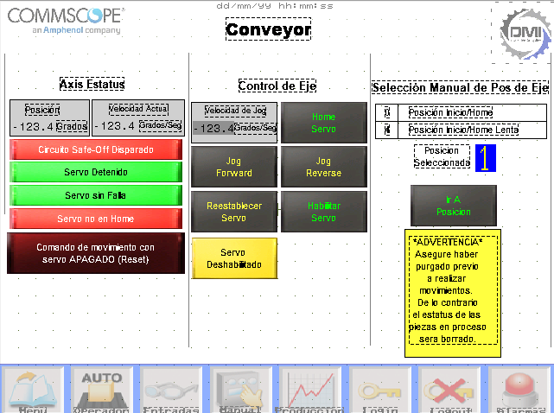
Pantalla Manual de Conveyor
Visualización:
Velocidad del movimiento manual del conveyor
Visualización:
Velocidad actual del conveyor
Botón de control:
Guarda posición actual a posición de home
Visualización:
Posición actual del conveyor
Campo numérico:
Selecciona movimiento a realizar
Indicadores:
Estatus del conveyor
Botón de Control:
Mueve conveyor a posición seleccionada
Botón de control:
Mueve el conveyor en sentido positivo
Botón de control:
Mueve el conveyor en sentido negativo
Botón de control:
Habilita servomotor del conveyor
Botón de control:
Reinicia controlador del servomotor
Botón de control:
Deshabilita servomotor

Slide 25
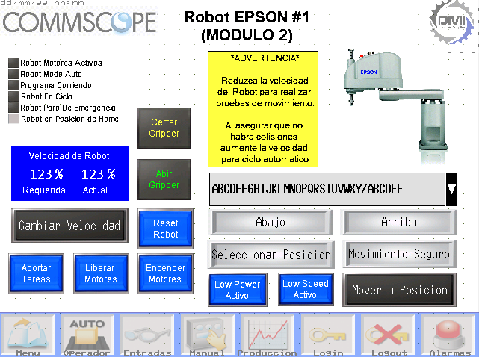
Pantalla Robot Epson #1 (Módulo 2)
Indicadores:
Status del Robot
Botones de control:
Controlan el estado del gripper
Indicador:
Velocidad Actual del Robot
Panel de control:
Selector de Posición del Robot
Campo numérico:
Velocidad de sistema Deseada. Editable al iniciar sesión como usuario
Panel de control:
Reiniciar estado del Robot
Botón de control:
Realiza movimiento a través de una trayectoria en el eje Z segura para evitar colisiones
Botón de control:
Ajusta la velocidad general del robot a la requerida
Botón de control:
Aborta tareas de robot. Útil cuando desea ingresar a la aplicación del ordenador
Botón de control:
Controla la velocidad del movimiento del robot
Botón de control:
Libera todos los ejes del robot
Botón de control:
Controla la velocidad del movimiento del robot
Botón de control:
Energiza todos los ejes del robot
Botón de control:
Limita/extiende el torque del robot

Slide 26
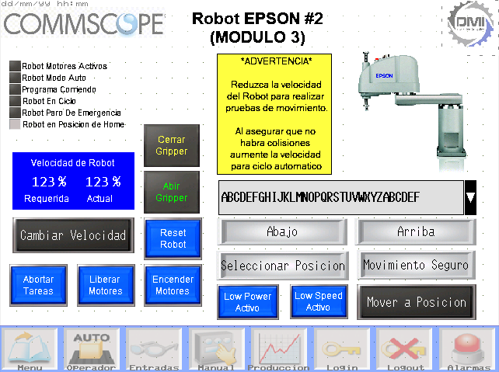
Pantalla Robot Epson #2 (Módulo 3)
Indicadores:
Status del Robot
Botones de control:
Controlan el estado del gripper
Indicador:
Velocidad Actual del Robot
Panel de control:
Selector de Posición del Robot
Campo numérico:
Velocidad de sistema Deseada. Editable al iniciar sesión como usuario
Panel de control:
Reiniciar estado del Robot
Botón de control:
Realiza movimiento a través de una trayectoria en el eje Z segura para evitar colisiones
Botón de control:
Ajusta la velocidad general del robot a la requerida
Botón de control:
Aborta tareas de robot. Útil cuando desea ingresar a la aplicación del ordenador
Botón de control:
Controla la velocidad del movimiento del robot
Botón de control:
Libera todos los ejes del robot
Botón de control:
Controla la velocidad del movimiento del robot
Botón de control:
Energiza todos los ejes del robot
Botón de control:
Limita/extiende el torque del robot

Slide 27

Pantalla Robot Epson #3 (Módulo 4)
Indicadores:
Status del Robot
Botones de control:
Controlan el estado del gripper
Indicador:
Velocidad Actual del Robot
Panel de control:
Selector de Posición del Robot
Campo numérico:
Velocidad de sistema Deseada. Editable al iniciar sesión como usuario
Panel de control:
Reiniciar estado del Robot
Botón de control:
Realiza movimiento a través de una trayectoria en el eje Z segura para evitar colisiones
Botón de control:
Ajusta la velocidad general del robot a la requerida
Botón de control:
Aborta tareas de robot. Útil cuando desea ingresar a la aplicación del ordenador
Botón de control:
Controla la velocidad del movimiento del robot
Botón de control:
Libera todos los ejes del robot
Botón de control:
Controla la velocidad del movimiento del robot
Botón de control:
Energiza todos los ejes del robot
Botón de control:
Limita/extiende el torque del robot

Slide 28
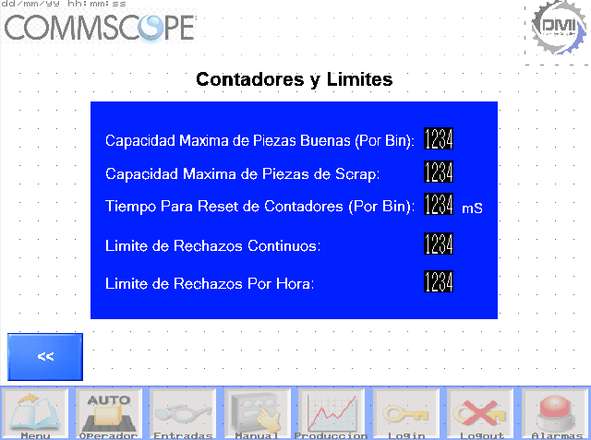
Pantalla de Contadores y Limites
Campo numérico:
Numero máximo de piezas buenas por bin
Campo numérico:
Numero máximo de piezas de scrap
Campo numérico:
Tiempo en milisegundos para reiniciar contadores de piezas por bin
Campo numérico:
Limite de piezas malas generadas consecutivamente. Al superar el limite la estación se detendrá automáticamente
Campo numérico:
Envía a pantalla anterior
Campo numérico:
Limite de piezas malas generadas por hora. Al superar el limite la estación se detendrá automáticamente

Slide 29
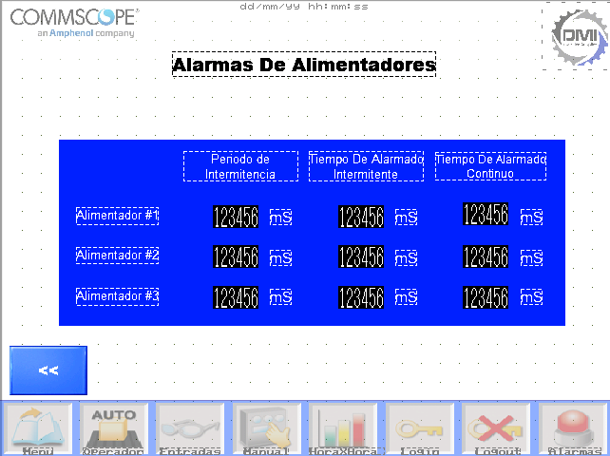
Pantalla Alarmas de Alimentadores
Campos numéricos:
Periodo de Intermitencia de alimentador correspondiente
Campos numéricos:
Periodo en el que la alarma intermitente comenzara a activarse en alimentador correspondiente
Campos numéricos:
Periodo en el que la alarma continua comenzara a emitirse por alimentador correspondiente
Campo numérico:
Envía a pantalla anterior

Slide 30
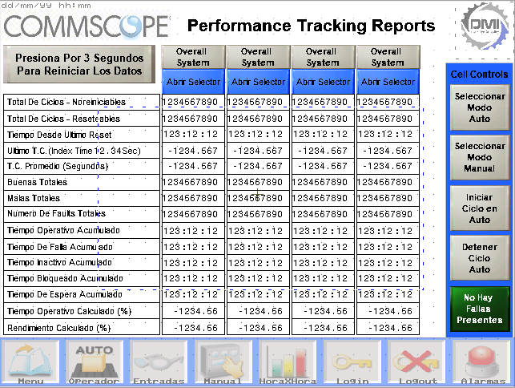
Pantalla Datos de Producción Ingeniería
Indicadores:
Indican a que módulo corresponden las métricas visualizadas
Botón de control:
Borra datos de producción
Visualización:
Describe métricas de desempeño a visualizar
Botón de acceso:
Abre ventana de selector
Visualizadores:
Permite visualizar métricas generales o por módulo
Botón de acceso:
Envía a pantalla de Hora por Hora

Slide 31
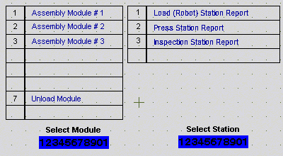
Ventana de Selector de Datos de Producción
Visualización:
Módulos seleccionables
Visualización:
Estaciones seleccionables
Campo numérico:
Selector de estación
Campo numérico:
Selector de módulo

Slide 32
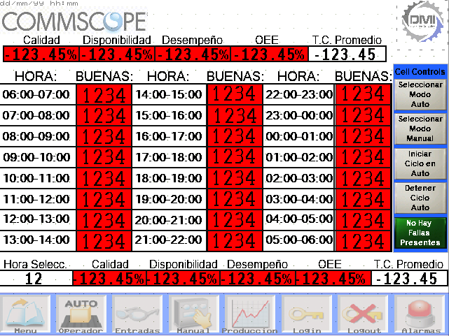
Pantalla Hora por Hora
Visualización:
Visualiza métricas totales
Visualización:
Visualiza Piezas buenas en el lapso correspondiente
Botón de Visualización:
Visualiza estadísticas por hora
Campo numérico:
Permite escribir las métricas de la hora seleccionada
Visualización:
Visualiza métricas de la hora seleccionada

Slide 33
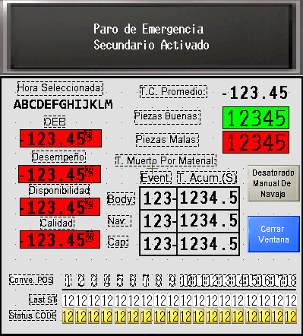
Ventana Hora Seleccionada
Visualización:
Visualiza instrucciones de Operación de estación
Visualización:
Tiempo de ciclo promedio de hora seleccionada
Indicador:
Indica hora seleccionada
Visualización:
Visualiza cantidad de piezas buenas y malas durante hora seleccionada
Botón de control:
Activa el soplador de aire manual del feeder 2
Visualización:
Métricas durante hora seleccionada
Botón de acceso:
Cierra ventana emergente
Visualización:
Muestra estatus de piezas en conveyor
Visualización:
Visualiza el tiempo muerto por componente del ensamble en la hora seleccionada así como el número de incidencias

Slide 34
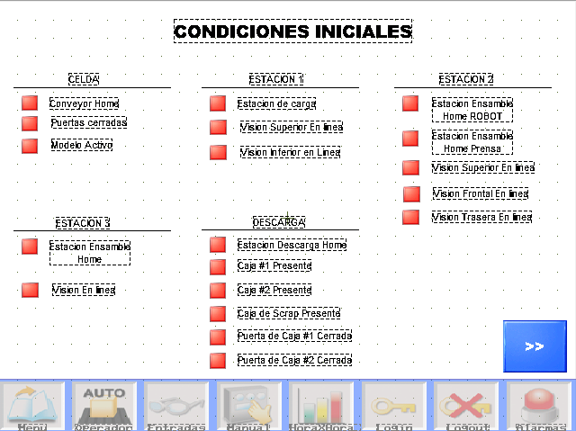
Pantalla Home Estatus
Indicadores:
Indican condiciones iniciales de la estación 1 para inicio de ciclo
Indicadores:
Indican condiciones iniciales de la estación 2 para inicio de ciclo
Indicadores:
Indican condiciones iniciales de la celda para inicio de ciclo
Indicadores:
Indican condiciones iniciales de la estación de descarga para inicio de ciclo
Indicadores:
Indican condiciones iniciales de la estación 3 para inicio de ciclo
Botón de acceso:
Envía a siguiente pantalla

Slide 35
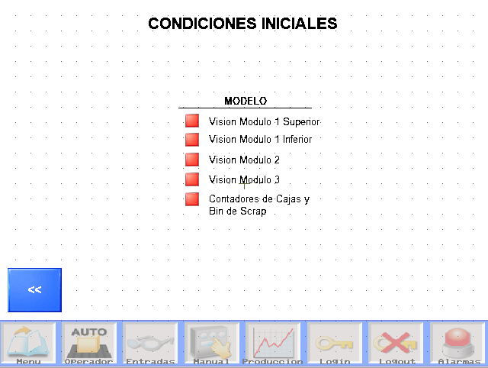
Pantalla Secuencia de Master
Indicadores:
Indican condiciones iniciales del modelo para inicio de ciclo
Botón de acceso:
Envía a pantalla anterior

Slide 36

Pantalla de Integradora
Visualización:
Nombre del Proyecto
Visualización:
Logo de Integradora
Visualización:
Datos de Integradora
Visualización:
Datos de contacto con integradora

